Slide 1
작은 모델이 먼저 답하고,
의심될 때만 큰 모델이 해결한다
출력 신뢰도 + 정답 한 줄 검증을 이용한 적응형 SLM-LLM 라우팅
KSC PILOT · Capability-aware Adaptive Routing
29.15 ms
−94.09%
Qwen2.5-1.5B → 필요할 때만 7B
정답 전용 검증 지연시간
두 번째 호출 지연시간
Capability-aware Adaptive SLM-LLM Routing
01
Notes:
연구의 핵심은 질문만 보고 모델을 고르는 것이 아니라, 작은 모델이 실제로 만든 답을 보고 라우팅한다는 점이다.
[Sources]
- C:/llm_models/llm_router/paper/data/paper_results.json
- C:/llm_models/llm_router/artifacts/results/verifier_latency_benchmark.json

Slide 2
KSC PILOT
질문만 보면 ‘주제’는 알지만, 작은 모델의 ‘수행 가능성’은 모른다
기존 Query-only 라우팅
본 연구: Output-aware
질문 임베딩
→
모델 선택
SLM이 먼저 실제 답을 생성
같은 수학 주제 안에서도
쉬운 문제와 어려운 문제를 구분하기 어렵다
토큰 확률·엔트로피·형식 등 11개 특징 측정
경계 사례만 정답 한 줄로 재검증
불일치하거나 불확실할 때만 7B 호출
AUC 0.589 → 0.722
Capability-aware Adaptive SLM-LLM Routing
02
Notes:
일반 임베딩은 의미 유사도에는 강하지만 특정 Lower 모델이 풀 수 있는지 직접 알려주지 않는다. 출력 신뢰도 특징이 이 간극을 보완했다.
[Sources]
- C:/llm_models/llm_router/artifacts/results/baseline_routers_lower_concise_7b.json
- C:/llm_models/llm_router/artifacts/results/confidence_router.json
- C:/llm_models/llm_router/src/run_confidence_router.py

Slide 3
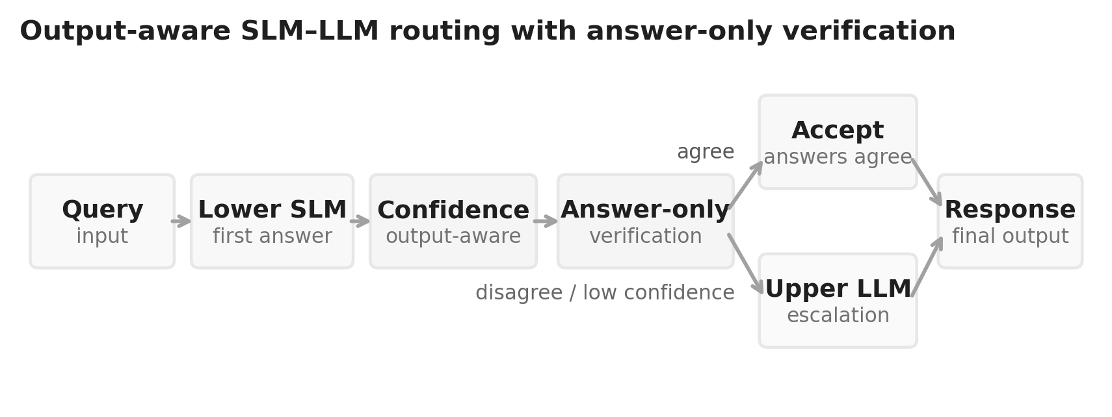
KSC PILOT
한 번의 짧은 재검증이 Lower 채택과 Upper 전달을 가른다
① 신뢰도가 높으면 즉시 채택
② 경계 영역만 Answer-only
③ 불일치·저신뢰만 Upper
C3 기준선은 ②에서 전체 풀이를 다시 생성한다
Capability-aware Adaptive SLM-LLM Routing
03
Notes:
C3와 제안 방법은 첫 번째 SLM과 Upper LLM이 같다. 차이는 경계 사례의 두 번째 호출을 전체 풀이 대신 정답 전용 프롬프트로 바꾼 것이다.
[Sources]
- C:/llm_models/llm_router/src/run_low_cost_verifier.py
- C:/llm_models/llm_router/src/inference.py
- C:/llm_models/llm_router/paper/figures/fig1_architecture.png

Slide 4
KSC PILOT
신뢰도 점수 하나로 세 가지 경로를 선택한다
신뢰도 점수
즉시 채택
상위 모델 전달
qᵢ = σ(wᵀxᵢ + b)
qᵢ ≥ τₕ
qᵢ < τₗ
SLM이 맞힐 가능성을 0~1로 출력
신뢰도가 높으면 Lower 답 사용
신뢰도가 낮으면 Upper 호출
경계 구간
기호 읽기
τₗ ≤ qᵢ < τₕ이면 정답 한 줄 재검증
xᵢ: SLM 출력에서 뽑은 11개 특징
두 답이 같으면 Lower, 다르면 Upper
σ: 점수를 0~1로 바꾸는 sigmoid
Capability-aware Adaptive SLM-LLM Routing
04
Notes:
q_i는 로지스틱 회귀가 출력하는 Lower 성공 확률이다. τ_l과 τ_h 사이만 Answer-only 검증을 수행한다. 본 실험의 고정 임계값은 τ_l=0.12, τ_h=0.80이다.
[Sources]
- User-provided manuscript equation screenshot
- C:/llm_models/llm_router/adaptive_slm_llm_routing_architecture_v1.html

Slide 5
KSC PILOT
두 답의 일치 조건과 실제 호출 비용을 함께 계산한다
최종 채택 여부
높은 신뢰도
경계에서 답 일치
acceptᵢ =
[qᵢ ≥ τₕ] ∨
[경계 ∧ 답 일치]
Lower 답을 최종 출력할지 결정
임계값 이상이면 즉시 채택
aᵢ⁽¹⁾ = aᵢ⁽ᵛ⁾일 때 채택
문항별 비용
정규화 비용
Cᵢ = Cᴸ + Iᵢ⁽ᵛ⁾Cⱽ + Iᵢ⁽ᵁ⁾Cᵁ
C̃ = (1/N) Σᵢ Cᵢ / Cᵁ
1차 SLM + 실제 호출한 검증·Upper 비용
Cᴸ=1, Cᵁ=4.667, Cⱽ=0.0591
Capability-aware Adaptive SLM-LLM Routing
05
Notes:
accept_i는 높은 신뢰도이거나, 경계 구간에서 첫 숫자 답과 검증 숫자 답이 같을 때 1이다. I는 해당 모델을 실제 호출했으면 1, 아니면 0인 지시함수다. 정규화 비용은 Always-Upper 비용을 1로 둔 평균이다.
[Sources]
- User-provided manuscript equation screenshot
- C:/llm_models/llm_router/adaptive_slm_llm_routing_architecture_v1.html

Slide 6
KSC PILOT
Lower의 정답 손실을 회복하면서 Upper 수준의 품질을 지켰다
Lower 단독 기준선
제안 Cascade
Always-Upper
61~63%
약 86%
87~88%
GSM8K full/pilot · 비용은 가장 낮음
Fresh 86.00% · SVAMP C3 86.33%
Fresh 87.25% · SVAMP 88.00%
100문제로 풀어보면
논문의 정확한 주장
Lower만 쓰면 약 37~39문제를 놓친다
Upper보다 1.25~1.67%p 낮지만 품질 98%대 유지
라우팅 후 정답률은 약 86문제까지 회복된다
Answer-only도 품질 97.35~99.10%, 비용 19~22% 절감
Capability-aware Adaptive SLM-LLM Routing
06
Notes:
이 슬라이드는 실험 단계별 수치를 구분해 해석한다. Lower 단독 61.43~63.25%는 GSM8K full/pilot 기준선이다. 이전 C3 cascade는 fresh GSM8K에서 86.00/87.25=98.57%, SVAMP zero-shot에서 86.33/88.00=98.11%의 Upper 품질을 유지했다. 최종 Answer-only 방법은 독립 인증에서 88.00/88.80=99.10%, 공식 테스트에서 85.67/88.00=97.35%를 유지하면서 비용을 22.29%와 19.42% 절감했다. 따라서 서로 다른 분할의 61~63%와 86%를 paired improvement처럼 주장하지 않고, 프로젝트 전체에서 Lower 손실을 회복해 Upper 수준에 접근한 흐름으로 설명한다.
[Sources]
- C:/llm_models/llm_router/adaptive_slm_llm_routing_architecture_v1.html
- C:/llm_models/llm_router/artifacts/results/baseline_routers_lower_concise_7b.json
- C:/llm_models/llm_router/artifacts/results/fresh_c3_gate.json
- C:/llm_models/llm_router/artifacts/results/svamp_zero_shot_c3.json
- C:/llm_models/llm_router/artifacts/results/verifier_performance_analysis.json
- C:/llm_models/llm_router/paper/data/paper_results.json

Slide 7
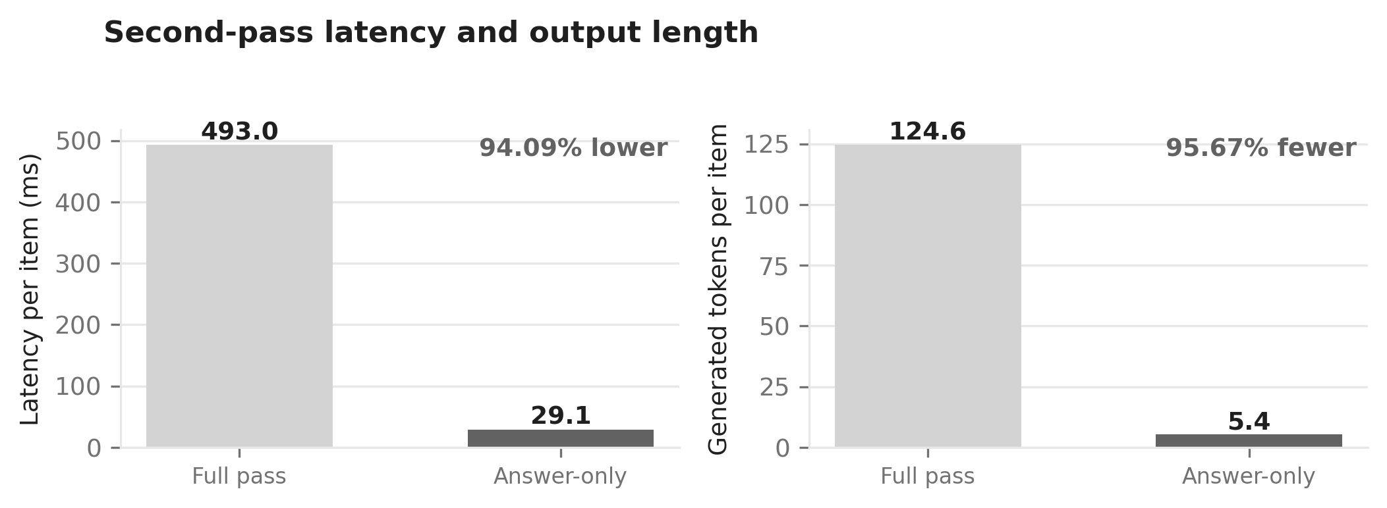
KSC PILOT
전체 재풀이를 ‘답 한 줄’로 바꾸자 검증 시간이 94% 줄었다
동일 RTX 3090 · 동일 128문항 · batch 16 · 조건별 2회 ABBA
처리량 2.03 → 34.32 items/s
Capability-aware Adaptive SLM-LLM Routing
07
Notes:
5.40토큰은 지연시간 벤치마크 128문항의 평균이다. 독립 인증 250문항에서는 평균 6.54토큰이므로 표본 범위를 구분해 설명한다.
[Sources]
- C:/llm_models/llm_router/artifacts/results/verifier_latency_benchmark.json
- C:/llm_models/llm_router/artifacts/results/svamp_low_cost_verifier.json
- C:/llm_models/llm_router/paper/figures/fig2_latency_tokens.png

Slide 8
KSC PILOT
Upper 품질의 97~99%를 유지하면서 비용을 19~22% 낮췄다
99.10%
−22.29%
97.35%
인증 분할: Upper 대비 품질 유지
인증 분할: 정규화 비용
공식 테스트: Upper 대비 품질 유지
평가
방법
정확도
위험률
비용
절감
인증 250
Answer-only
88.00%
2.80%
0.777
22.29%
테스트 300
Answer-only
85.67%
3.00%
0.806
19.42%
인증 250
C3
88.80%
2.00%
1.008
−0.77%
Always-Upper 비용 = 1.000
Capability-aware Adaptive SLM-LLM Routing
08
Notes:
품질 유지율은 인증 88.00/88.80=99.10%, 공식 테스트 85.67/88.00=97.35%로 계산했다. 98.11%와 26.79%는 최종 Answer-only 결과가 아니므로 발표에서 사용하지 않는다.
[Sources]
- C:/llm_models/llm_router/paper/data/paper_results.json
- C:/llm_models/llm_router/artifacts/results/verifier_performance_analysis.json

Slide 9
KSC PILOT
결과는 유망하지만, 5% 안전 보장은 아직 통과하지 못했다
관측 위험률
95% 단측 상한
정확도 차이
2.80%
5.195%
유의하지 않음
7 / 250
목표 5.0%보다 +0.195%p
McNemar p=.625 / .146
해석해야 하는 것
말하면 안 되는 것
관측된 성능-비용 Pareto frontier 개선
‘정확도가 동일하다’ 또는 ‘비열등성을 증명했다’
비용 감소 신뢰구간은 0을 포함하지 않음
‘위험률 5% 이하를 보장한다’
Capability-aware Adaptive SLM-LLM Routing
09
Notes:
통계적으로 유의한 차이가 없다는 사실은 동등성 증명이 아니다. 위험 상한 5.195%는 사전 기준 5%를 근소하게 넘었으므로 near-miss로 보고한다.
[Sources]
- C:/llm_models/llm_router/artifacts/results/verifier_performance_analysis.json
- C:/llm_models/llm_router/artifacts/results/svamp_low_cost_verifier.json

Slide 10
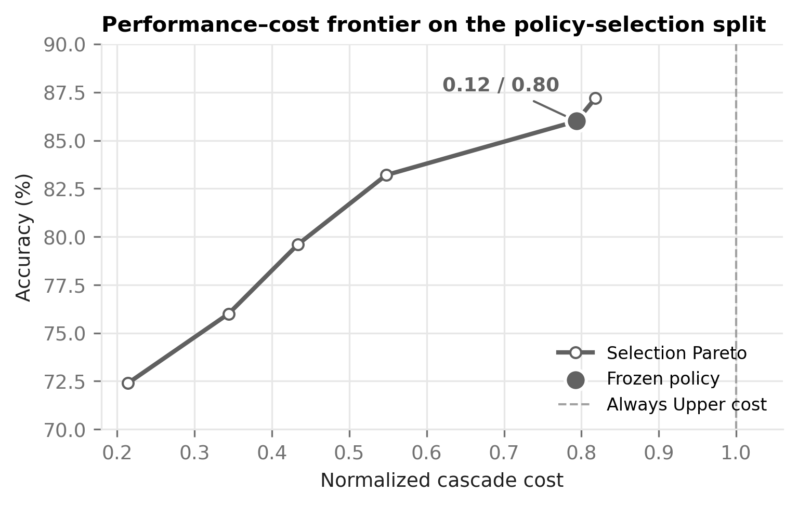
KSC PILOT
임계값을 높일수록 정확도는 오르지만 비용도 함께 증가한다
사전에 고정한 정책
τₗ = 0.12
τₕ = 0.80
정책 선택 250문항에서만 선택
독립 인증 250문항은 이후 한 번 평가
0.12/0.82는 사후 참고점
Capability-aware Adaptive SLM-LLM Routing
10
Notes:
보라색 점 0.12/0.80은 독립 평가 전에 고정했다. 오른쪽 0.12/0.82를 결과를 본 뒤 최종 정책으로 교체하지 않았다.
[Sources]
- C:/llm_models/llm_router/artifacts/results/verifier_performance_analysis.json
- C:/llm_models/llm_router/paper/figures/fig3_pareto_frontier.png

Slide 11
KSC PILOT
차별점은 ‘질문’이 아니라 ‘방금 생성된 답’을 보고 결정하는 것이다
비교
Query-only routing
전체 풀이 cascade
본 연구
판단 신호
질문 임베딩
첫 답 + 전체 재풀이
첫 답 신뢰도 + 정답 한 줄
두 번째 호출
없음
평균 124.55토큰
평균 5.40토큰*
실측 비용
보통 호출 수 중심
검증 오버헤드 큼
1차·검증·Upper를 모두 합산
위험 검증
일반 테스트
일반 테스트
250/250 분리 + 95% 상한
업데이트 대응
분류기 재학습
정책 재학습
임계값 재보정 구조 제안
* 지연시간 벤치마크 128문항 기준
Capability-aware Adaptive SLM-LLM Routing
11
Notes:
RouteLLM/FrugalGPT와의 비교는 기능적 차이를 요약한 것이다. 본 실험의 BGE AUC 0.589를 모든 query-only 라우터의 일반 성능처럼 말하지 않는다.
[Sources]
- C:/llm_models/llm_router/paper/overleaf/main_single.tex
- https://openreview.net/forum?id=8sSqNntaMr
- https://openreview.net/forum?id=cSimKw5p6R

Slide 12
KSC PILOT
검증된 기여와 앞으로 검증할 구조를 분리한다
이번 파일럿에서 검증
운영 확장으로 제안
Answer-only의 GPU 지연시간 94.09% 감소
Lower 업데이트 후 신뢰도 drift 측정
독립 분할에서 품질·비용 효과 재현
작은 calibration set으로 임계값 재보정
Paired bootstrap·McNemar·정확 위험 상한
위험 상한 제약 아래 비용 최소화
안전 기준 실패까지 포함한 정직한 보고
아직 완전한 MLOps 실증 결과로 주장하지 않는다
Capability-aware Adaptive SLM-LLM Routing
12
Notes:
Drift adaptation은 HTML 전체 아키텍처에 포함된 운영 확장 방향이다. 이번 핵심 실험이 직접 입증한 것은 Answer-only 검증의 속도와 성능-비용 결과다.
[Sources]
- C:/llm_models/llm_router/adaptive_slm_llm_routing_architecture_v1.html
- C:/llm_models/llm_router/RESULTS_KSC_PILOT.md

Slide 13
결론
긴 재풀이 없이도
‘믿고 맡길 답’을 고를 수 있다
Upper 품질 97.35~99.10% 유지 · 검증 29.15ms
다음 단계
위험 제약 임계값 최적화
+ 더 큰 표본의 비열등성 검정
+ 다중 모델·도메인 검증
전체 비용 19.42~22.29% 절감
안전 보장은 near-miss - 다음 독립 표본에서 재인증
코드·재현 자료: github.com/chjnett/llm_router
Capability-aware Adaptive SLM-LLM Routing
13
Notes:
마지막 메시지는 Upper보다 정답률을 높였다는 것이 아니다. Lower를 활용하면서도 독립 평가에서 Upper 품질의 97.35~99.10%를 유지했고, 전체 비용은 19.42~22.29% 절감했으며, Answer-only 검증은 29.15ms였다. 안전 보장이나 모든 도메인 일반화를 주장하지 않는다.
[Sources]
- C:/llm_models/llm_router/paper/data/paper_results.json
- C:/llm_models/llm_router/artifacts/results/verifier_performance_analysis.json
- https://github.com/chjnett/llm_router

